Slide 1


















补充1
解

Slide 2








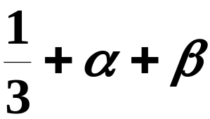




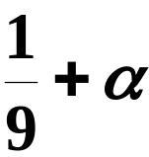
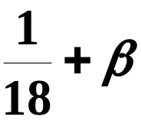
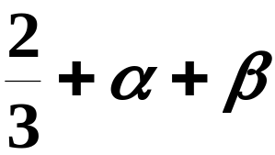




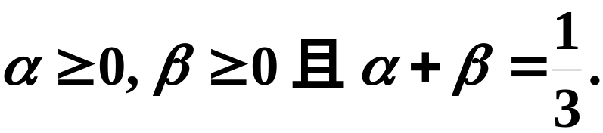

(1)由分布律的性质知

Slide 3



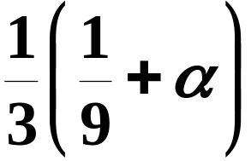







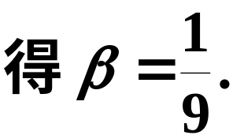
(2) 因为 X 与 Y 相互独立,
所以有
特别有
又

Slide 4





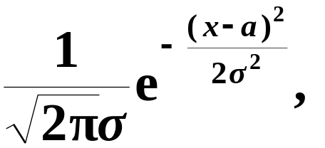


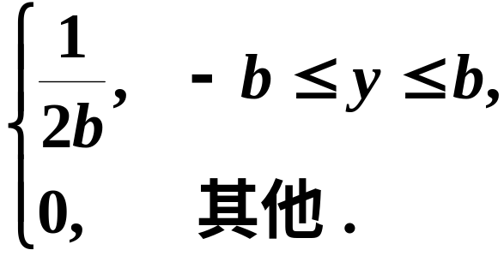

补充2
解
由于X 与Y 相互独立,

Slide 5
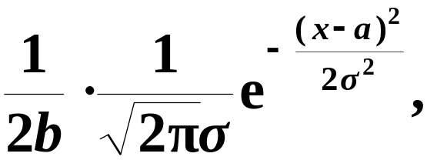






Slide 6




















补充3
设两个独立的随机变量 X 与Y 的分布律为
求随机变量 (X,Y) 的分布律.
解
因为X与Y 相互独立,
所以

Slide 7













